Slide 1
UZAYDA YARATIKLAR
Erhan kara - 0408170002

Slide 2
DÜNYA DIŞI YAŞAM
Dünya dışı yaşam, Dünya gezegeninden başka yerlerde yaşayabilen ve Dünya’dan kaynaklanmayan varsayımsal yaşam formlarıdır. Bu tür bir yaşam, basit prokaryotlardan (veya karşılaştırılabilir yaşam formlarından) zeki varlıklara ve hatta zeki varlıklara kadar değişebilir ve muhtemel insanlıktan çok daha ileri olabilecek medeniyetleri ortaya çıkarabilir. Drake denklemi, evrenin başka yerlerinde akıllı yaşamın varlığı hakkında spekülasyon yapar. Tüm biçimleriyle dünya dışı yaşam bilimi astrobiyoloji olarak bilinir. 20. Yüzyılın ortalarından bu yana, dünya dışı yaşam belirtileri aramak için aktif olarak devam eden araştırmalar yapıldı. Bu, mevcut ve tarihi dünya dışı yaşam arayışını ve dünya dışı akıllı yaşam için daha dar bir araştırmayı kapsar. Arama kategorisine bağlı olarak yöntemler, teleskop ve numune verilerinin analizinden iletişim sinyallerini algılamak ve göndermek için kullanılan radyolara kadar uzanır.
Dünya dışı yaşam kavramı ve özellikle dünya dışı zekâ, başta bilim kurgu eserlerinde olmak üzere büyük bir kültürel etkiye sahip olmuştur. Yıllar boyunca bilim kurgu, bilimsel fikirleri iletti, çok çeşitli olasılıkları hayal etti ve dünya dışı yaşama olan ilgiyi ve bakış açılarını etkiledi. Paylaşılan bir alan, dünya dışı zekâ ile iletişim kurmanın bilgeliği üzerine yapılan tartışmadır. Bazıları, akıllı dünya dışı yaşamla temas kurmaya çalışmak için agresif yöntemleri teşvik ediyor. Diğerleri- teknolojik olarak gelişmiş insan toplumlarının daha az gelişmiş toplumları köleleştirme veya yok etme eğilimine atıfta bulunarak- aktif olarak Dünya'ya dikkat çekmenin tehlikeli olabileceğini savunuyorlar.
Dünya'nın ötesindeki yaşamın kanıtlarını raporlamak için bir "Yaşam Algılama Güveni" ölçeği (CoLD) önerilmiştir.

Slide 3
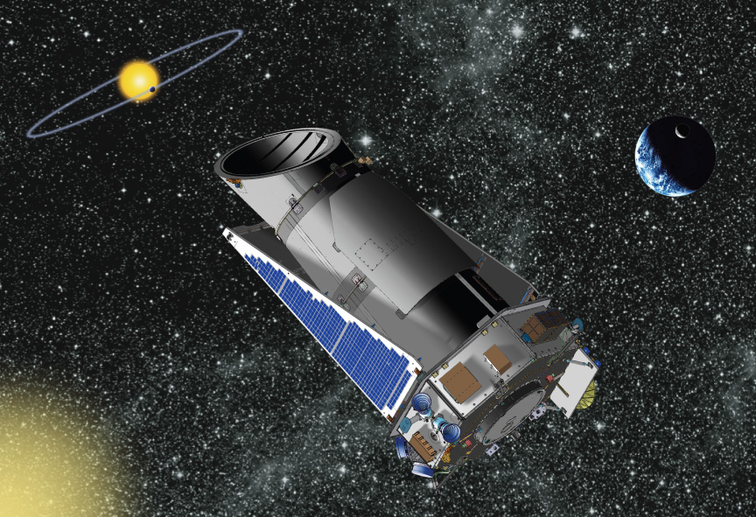
Güneş dışı gezegenlerin araştırılması: Kepler Teleskobu

Slide 4
Zekayı gösteren dünya dışı sinyallerin dinlenmesi (resim: Allen dizisi)

Slide 5
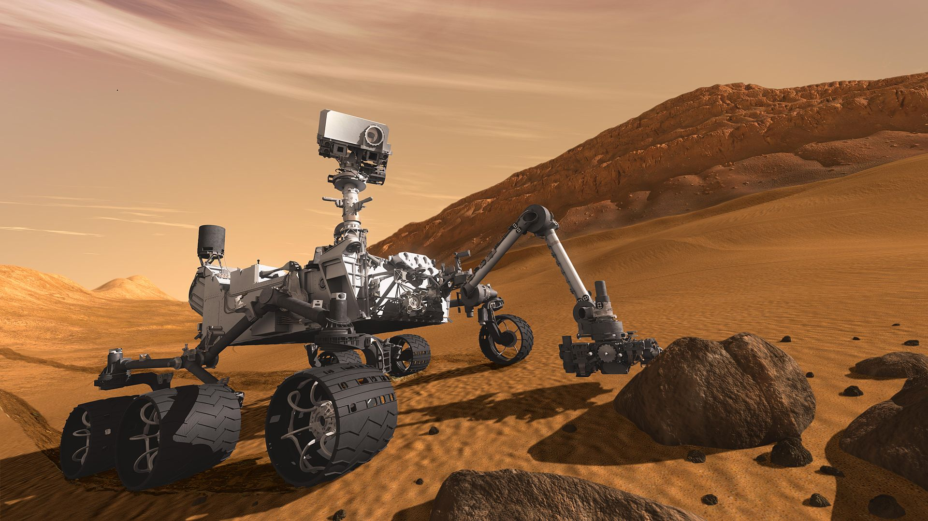
Güneş sistemine ait robotik keşif aleti (Mars’ın merak gezgini)

Slide 6
GENEL
Mikroorganizmalar gibi uzaylı yaşamının Güneş Sistemi'nde ve tüm evrende var olduğu varsayılmıştır . Bu hipotez , gözlemlenebilir evrenin muazzam boyutuna ve tutarlı fiziksel yasalarına dayanır . Bu görüşe göre, örneğin bilim adamları tarafından yapılan Carl Sagan ve Stephen Hawking, yanı sıra gibi tanınmış kişilikleri Winston Churchill, dünya dışında bir yaşamın olmaması imkansız olurdu. Bu argüman, Dünya’nın Evren’de benzersiz bir konuma sahip olmadığını belirten Kopernik ilkesi ve Dünya'daki yaşamla ilgili özel bir şey olmadığını belirten sıradanlık ilkesidir. Yaşamın kimyası, Büyük Patlama'dan kısa bir süre sonra, 13,8 milyar yıl önce, evrenin sadece 10-17 milyon yaşında olduğu yaşanabilir bir çağda başlamış olabilir. Yaşam, evrenin birçok yerinde bağımsız olarak ortaya çıkmış olabilir. Alternatif olarak, yaşam daha az sıklıkla oluşmuş olabilir, daha sonra - örneğin meteoroidler tarafından - panspermi adı verilen bir süreçte yaşanabilir gezegenler arasında yayılmış olabilir. Her durumda, karmaşık organik moleküller, Dünya'nın oluşumundan önce Güneş'i çevreleyen toz taneciklerinin ön-gezegen diskinde oluşmuş olabilir. Bu çalışmalara göre, bu süreç Dünya dışında Güneş Sistemi'nin çeşitli gezegen ve uydularında ve diğer yıldızların gezegenlerinde gerçekleşebilir.
1950'lerden beri, gökbilimciler yıldızların etrafındaki "yaşanabilir bölgelerin" yaşamın var olması için en olası yerler olduğunu öne sürdüler. 2007'den beri bu tür bölgelerin sayısız keşfi, Dünya benzeri bileşimlere sahip milyarlarca gezegenin sayısal tahminlerini üretti. 2013 itibariyle, bu bölgelerde yalnızca birkaç gezegen keşfedilmişti. Bununla birlikte, 4 Kasım 2013'te gökbilimciler, Kepler uzay görevi verilerine dayanarak, Samanyolu'ndaki Güneş benzeri yıldızların ve kırmızı cücelerin yaşanabilir bölgelerinde yörüngede dönen 40 milyar kadar Dünya boyutunda gezegen olabileceğini bildirdiler. Güneş benzeri yıldızların yörüngesinde olabilir. Bilim adamlarına göre, bu tür en yakın gezegen 12 ışıkyılı uzaklıkta olabilir. Astrobiyologlar ayrıca potansiyel habitatların "enerjiyi takip et" görüşünü de dikkate aldılar.

Slide 7
EVRİM
2017'de yayınlanan bir araştırma, Dünya'daki türlerde karmaşıklığın nasıl evrimleştiğine bağlı olarak, başka yerlerdeki uzaylı evriminin öngörülebilirlik düzeyinin, onları gezegenimizdeki yaşama benzer hale getireceğini ileri sürüyor. Araştırmanın yazarlarından biri olan Sam Levin, "İnsanlar gibi, onların da bir uzaylı üretmek için işbirliği yapan bir varlıklar hiyerarşisinden oluştuğunu tahmin ediyoruz. Organizmanın her düzeyinde, ortadan kaldırmak için yürürlükte olan mekanizmalar olacaktır. Çatışma, işbirliğini sürdürme ve organizmanın işleyişini sürdürme. Bu mekanizmaların ne olacağına dair bazı örnekler bile sunabiliriz." Zeka geliştirmek için yaşamın kapasitesini değerlendirmeye yönelik araştırmalar da vardır. Bu kapasitenin, bir gezegenin içerdiği potansiyel nişlerin sayısı ile ortaya çıktığı ve yaşamın karmaşıklığının, gezegen ortamlarının bilgi yoğunluğuna yansıdığı ve bunun da nişlerinden hesaplanabileceği öne sürülmüştür.

Slide 8
BİYOKİMYASAL TEMEL
Dünyadaki yaşam, biyokimyasal reaksiyonların gerçekleştiği bir çözücü olarak suya ihtiyaç duyar. Yeterli miktarda karbon ve diğer elementler, su ile birlikte, Dünya'nınkine benzer bir kimyasal yapıya ve sıcaklık aralığına sahip karasal gezegenlerde canlı organizmaların oluşumunu sağlayabilir. Bu çözücü sudan daha az uygun görünse de, bir alternatif olarak amonyağa dayalı yaşam (su yerine) önerilmiştir. Çözücüsü metan, etan veya propan gibi sıvı bir hidrokarbon olan yaşam biçimlerinin olması da düşünülebilir.
Yaklaşık 29 kimyasal element, Dünya'daki canlı organizmalarda aktif rol oynamaktadır. Canlı maddenin yaklaşık %95'i sadece altı element üzerine kuruludur: karbon, hidrojen, nitrojen, oksijen, fosfor ve kükürt. Bu altı element, dünyadaki hemen hemen tüm yaşamın temel yapı taşlarını oluştururken, kalan elementlerin çoğu sadece eser miktarlarda bulunur. Karbonun benzersiz özellikleri, yaşam için gerekli biyokimyayı oluşturmak için başka bir gezegende bile değiştirilebilmesini olanaksız kılıyor. Karbon atomu, diğer karbon atomları da dahil olmak üzere diğer atomlarla dört güçlü kimyasal bağ kurma konusunda benzersiz bir yeteneğe sahiptir. Bu kovalent bağların uzayda bir yönü vardır, öyle ki karbon atomları, nükleik asitler ve proteinler gibi belirli mimarilere sahip 3 boyutlu karmaşık yapıların iskeletlerini oluşturabilir. Karbon, diğer tüm elementlerin toplamından daha fazla bileşik oluşturur. Karbon atomunun çok yönlülüğü ve görünür evrendeki bolluğu, onu diğer gezegenlerdeki yaşamın kimyasal bileşimi için temelleri -hatta egzotik olanları- sağlama olasılığı en yüksek olan element yapar.

Slide 9
BİLİMSEL ARAMA
Dünya dışı yaşam için bilimsel araştırmalar hem doğrudan hem de dolaylı olarak yürütülmektedir. Eylül 2017 itibariyle, 2.747 sistemde 3.667 ötegezegen tanımlanmıştır ve kendi güneş sistemimizdeki diğer gezegenler ve aylar, mikroorganizmalar gibi ilkel yaşama ev sahipliği yapma potansiyeline sahiptir. 8 Şubat 2021 itibariyle, Venüs (fosfin yoluyla) ve Mars'ta (metan yoluyla) olası yaşam formlarının tespitini dikkate alan çalışmaların güncellenmiş bir durumu bildirildi.

Slide 10
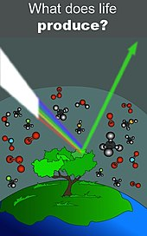
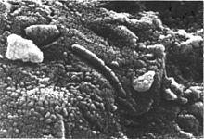
Doğrudan Arama
Bilim adamları, gezegen yüzeylerini inceleyerek ve meteorları inceleyerek Güneş Sistemi içindeki biyo-imzaları ararlar. Bazıları, Mars'ta mikrobiyal yaşamın var olduğuna dair kanıtlar bulduğunu iddia ediyor. İki Viking Mars iniş aracı üzerinde yapılan bir deney, bazı bilim adamlarının canlı mikroorganizmaların varlığıyla tutarlı olduğunu iddia ettiği ısıtılmış Mars toprağı örneklerinden gaz emisyonları bildirdi. Aynı örnekler üzerinde yapılan diğer deneylerden elde edilen destekleyici kanıtların olmaması, biyolojik olmayan bir reaksiyonun daha olası bir hipotez olduğunu düşündürmektedir. 1996'da tartışmalı bir rapor, Mars'tan fırlatılan kayalardan oluşan ALH84001 adlı bir göktaşında nanobakterilere benzeyen yapıların keşfedildiğini belirtti.
Bazı bilim adamlarının fosilleşmiş bakteri benzeri yaşam formları olabileceğini düşündükleri yapıları gösteren Mars göktaşı ALH84001'in elektron mikrografı
Yaşam formları, teleskoplarla tespit edilebilecek çeşitli biyolojik imzalar üretir.

Slide 11
Şubat 2005'te NASA bilim adamları, Mars'ta dünya dışı yaşam olduğuna dair bazı kanıtlar bulmuş olabileceklerini bildirdiler. NASA'nın Ames Araştırma Merkezi'nden iki bilim insanı Carol Stoker ve Larry Lemke, iddialarını Mars atmosferinde bulunan ve Dünya'daki bazı ilkel yaşam biçimlerinin metan üretimine benzeyen metan imzalarına ve kendi ilkel yaşam çalışmalarına dayandırdılar. . NASA yetkilileri kısa süre sonra NASA'yı bilim adamlarının iddialarından uzaklaştırdı ve Stoker ilk iddialarından geri adım attı. Bu tür metan bulguları hala tartışılsa da, bazı bilim adamları arasında Mars'ta yaşamın varlığına yönelik destek var.
Kasım 2011'de NASA, Merak gezicisini Mars'a indiren Mars Bilim Laboratuvarı'nı başlattı. Çeşitli bilimsel araçlar kullanarak Mars'taki geçmiş ve şimdiki yaşanabilirliği değerlendirmek için tasarlanmıştır. Gezici, Ağustos 2012'de Gale Krateri'nde Mars'a indi.Gaia hipotezi, güçlü bir yaşam popülasyonuna sahip herhangi bir gezegenin, spektroskopi ile uzaktan belirlenmesi nispeten kolay olan kimyasal dengesizlik içinde bir atmosfere sahip olacağını şart koşar. Bununla birlikte, bu tür spektroskopik yöntemlerin güneş dışı gezegenleri analiz etmek için kullanılabilmesi için yıldızlarının yakınındaki daha küçük kayalık dünyalardan gelen ışığı bulma ve çözme becerisinde önemli ilerlemeler gereklidir. Bu amaçla, Carl Sagan Enstitüsü 2014 yılında kuruldu ve dış gezegenlerin çevresel yaşanabilir bölgelerdeki atmosferik karakterizasyonuna adanmıştır. Gezegensel spektroskopik veriler, WFIRST ve ELT gibi teleskoplardan elde edilecektir.

Slide 12
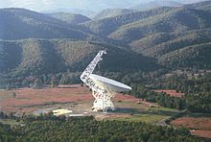
Ağustos 2011'de NASA'nın Dünya'da bulunan meteorlar üzerinde yaptığı araştırmalara dayanan bulguları, bildiğimiz şekliyle yaşam için yapı taşları olan DNA ve RNA bileşenlerinin (adenin, guanin ve ilgili organik moleküller) uzayda dünya dışı olarak oluşturulabileceğini öne sürüyor. Ekim 2011'de bilim adamları, kozmik tozun, yıldızlar tarafından doğal olarak ve hızla oluşturulabilecek karmaşık organik maddeler ("karışık aromatik-alifatik yapıya sahip amorf organik katılar") içerdiğini bildirdi. Bilim adamlarından biri, bu bileşiklerin Dünya'daki yaşamın gelişimi ile ilgili olabileceğini öne sürerek, "Eğer durum buysa, bu organikler temel bileşenler olarak hizmet edebileceğinden, Dünya'daki yaşamın başlaması daha kolay olabilirdi. "Ağustos 2012'de ve dünyada bir ilk olarak, Kopenhag Üniversitesi'ndeki gökbilimciler, uzak bir yıldız sisteminde belirli bir şeker molekülü olan glikolaldehitin tespit edildiğini bildirdiler. Molekül, Dünya'dan 400 ışıkyılı uzaklıkta bulunan önyıldız ikili IRAS 16293-2422 çevresinde bulundu. Fonksiyon olarak DNA'ya benzeyen ribonükleik asit veya RNA oluşturmak için glikolaldehit gereklidir. Bu bulgu, karmaşık organik moleküllerin gezegenlerin oluşumundan önce yıldız sistemlerinde oluşabileceğini ve nihayetinde genç gezegenlere oluşumlarının erken dönemlerinde ulaşabileceğini düşündürmektedir.
Green Bank Teleskobu, Breakthrough Listen projesi tarafından uzaylı iletişimlerini aramak için kullanılan radyo teleskoplarından biridir.

Slide 13
Dolaylı Arama
SETI gibi projeler, diğer dünyalardaki medeniyetlerden gelen elektromanyetik yıldızlararası iletişim için galaksiyi izliyor. Eğer gelişmiş bir dünya dışı uygarlık varsa, onun Dünya yönünde radyo iletişimi ilettiğinin veya bu bilgilerin insanlar tarafından bu şekilde yorumlanabileceğinin garantisi yoktur. Bir sinyalin uzayın uçsuz bucaksızlığında seyahat etmesi için gereken süre, algılanan herhangi bir sinyalin uzak geçmişten geleceği anlamına gelir.
Bir yıldızın ışık spektrumundaki ağır elementlerin varlığı, başka bir potansiyel biyolojik imzadır; bu tür elementler (teorik olarak) eğer yıldız nükleer atık ürünler için bir yakma fırını/depo olarak kullanılıyorsa bulunacaktı.

Slide 14
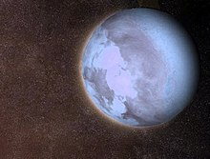
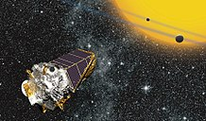
Güneş Dışı Gezegenler
Bazı gökbilimciler, yaşam için elverişli olabilecek güneş dışı gezegenler ararlar ve araştırmayı yıldızlarının yaşanabilir bölgeleri içindeki karasal gezegenlere daraltırlar. 1992'den beri dört binden fazla ötegezegen keşfedildi (1 Kasım 2021 itibariyle 803 çoklu gezegen sistemi dahil olmak üzere 3.595 gezegen sisteminde 4.864 gezegen). Şimdiye kadar keşfedilen güneş dışı gezegenler, Dünya'nın boyutuna benzer karasal gezegenlerin boyutundan Jüpiter'den daha büyük gaz devlerinin boyutlarına kadar değişmektedir. Gözlenen ötegezegen sayısının önümüzdeki yıllarda büyük ölçüde artması bekleniyor.
Kepler uzay teleskobu ayrıca, yaklaşık %11'i yanlış pozitif olabilen birkaç bin aday gezegen tespit etti.
Sanatçının Kepler teleskobu hakkındaki izlenimi
Sanatçının Gliese 581 c İzlenimleri, yıldızının yaşanabilir bölgesinde keşfedilen ilk karasal güneş dışı gezegen

Slide 15
Yıldız başına ortalama en az bir gezegen vardır. Yaklaşık 5 Güneş benzeri yıldızdan biri[a], yaşanabilir bölgede[c] "Dünya büyüklüğünde"[b] bir gezegene sahiptir ve en yakınının Dünya'dan 12 ışıkyılı uzaklıkta olması beklenir. Samanyolu'nda 200 milyar yıldız olduğunu varsayarsak[d] bu, Samanyolu'nda potansiyel olarak yaşanabilir 11 milyar Dünya boyutunda gezegen olur, kırmızı cüceler de dahil edilirse 40 milyara yükselir. Samanyolu'ndaki haydut gezegenlerin sayısı muhtemelen trilyonları buluyor.
Bilinen en yakın ötegezegen, Erboğa'nın güney takımyıldızında, Dünya'dan 4,2 ışıkyılı (1,3 adet) uzaklıkta bulunan Proxima Centauri b'dir.
Mart 2014 itibariyle, bilinen en az kütleli ötegezegen, Ay'ın kütlesinin yaklaşık iki katı olan PSR B1257+12 A'dır. NASA Dış Gezegen Arşivi'nde listelenen en büyük gezegen, Jüpiter'in kütlesinin yaklaşık 29 katı olan DENIS-P J082303.1-491201 b'dir, ancak bir gezegenin çoğu tanımına göre bir gezegen olamayacak kadar büyüktür. Yani onun yerine kahverengi bir cüce olabilir. Şimdiye kadar tespit edilen gezegenlerin neredeyse tamamı Samanyolu içindedir, ancak ayrıca birkaç olası ekstragalaktik gezegen tespiti de yapılmıştır. Gezegensel yaşanabilirlik çalışması, bir gezegenin yaşama ev sahipliği yapmaya uygunluğunu belirlemede çok çeşitli başka faktörleri de dikkate alır.
Bir gezegenin muhtemelen zaten yaşam içerdiğinin bir işareti, önemli miktarda oksijene sahip bir atmosferin varlığıdır, çünkü bu gaz oldukça reaktiftir ve genellikle sürekli ikmal olmadan uzun sürmez. Bu yenileme, Dünya'da fotosentetik organizmalar aracılığıyla gerçekleşir. Bir ötegezegenin atmosferini analiz etmenin bir yolu, yıldızını geçerken spektrografidir, ancak bu sadece beyaz cüceler gibi sönük yıldızlarla mümkün olabilir.

Slide 16
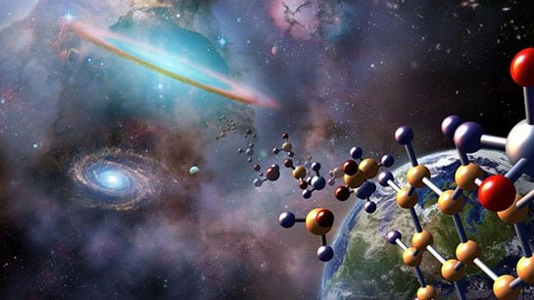
Yersel Analiz
Astrobiyoloji bilimi, Dünya'daki yaşamı da ve daha geniş astronomik bağlamda ele alır. 2015 yılında, genç Dünya yaklaşık 400 milyon yaşında iken Batı Avustralya'daki 4,1 milyar yıllık kayalarda "biyotik yaşam kalıntıları" bulundu. Araştırmacılardan birine göre, "Yaşam Dünya'da nispeten hızlı bir şekilde ortaya çıktıysa, o zaman evrende yaygın olabilir."

Slide 17
DRAKE DENKLEMİ
1961'de California Üniversitesi, Santa Cruz, gökbilimci ve astrofizikçi Frank Drake, dünya dışı zeka arayışı (SETI) konulu bir toplantıda bilimsel diyalogu teşvik etmenin bir yolu olarak Drake denklemini tasarladı. Drake denklemi, Samanyolu galaksisindeki aktif, iletişimsel dünya dışı uygarlıkların sayısını tahmin etmek için kullanılan olasılıksal bir argümandır. Denklem en iyi şekilde katı matematiksel anlamda bir denklem olarak değil, bilim adamlarının başka bir yerde yaşam sorununu düşünürken düşünmesi gereken tüm çeşitli kavramları özetlemek için anlaşılır. Drake denklemi:
$N=$ $R_{∗}$. $f_{p}$. $n_{e}$. $f_{l}$. $f_{i}$. $f_{c}$.$L$
$N$ = gezegenler arası uzayda zaten iletişim kurabilen Samanyolu galaksisi uygarlıklarının sayısı
$R_{∗}$= galaksimizdeki ortalama yıldız oluşum hızı
$f_{p}$ = gezegenleri olan yıldızların oranı
$n_{e}$ = potansiyel olarak yaşamı destekleyebilecek ortalama gezegen sayısı
$f_{l}$ = aslında yaşamı destekleyen gezegenlerin oranı
$f_{i}$ = akıllı yaşam (uygarlıklar) olmak üzere gelişen yaşam içeren gezegenlerin oranı
$f_{c}$= varlıklarının algılanabilir işaretlerini uzaya yaymak için bir teknoloji geliştiren uygarlıkların oranı
$L$ = bu tür uygarlıkların algılanabilir sinyalleri uzaya yayınladıkları süre

Slide 18
Drake'in önerdiği tahminler aşağıdaki gibidir, ancak denklemin sağ tarafındaki sayılar spekülatif olarak kabul edilir ve ikameye açıktır:
$$10,000=5 ∙0.5∙2∙1∙10,000$$
Drake denklemi, bazı faktörlerinin belirsiz olması ve varsayımlara dayanması ve sonuçlara varılmasına izin vermemesi nedeniyle tartışmalı olduğunu kanıtladı. Bu, eleştirmenlerin denklemi bir tahmin, hatta anlamsız olarak etiketlemesine yol açtı.
Hubble Uzay Teleskobu'nun gözlemlerine dayanarak, gözlemlenebilir evrende 125 ila 250 milyar galaksi var. Güneş benzeri tüm yıldızların en az yüzde onunda bir gezegen sistemi olduğu tahmin edilmektedir. gözlemlenebilir evrende yörüngelerinde gezegenleri olan 6.25×1018 yıldız var. Bu yıldızların milyarda sadece birinin yaşamı destekleyen gezegenlere sahip olduğu varsayılsa bile, gözlemlenebilir evrende yaşamı destekleyen yaklaşık 6.25 milyar gezegen sistemi olacaktır.
Kepler uzay aracının sonuçlarına dayanan bir 2013 araştırması, Samanyolu'nun en az yıldızlar kadar gezegen içerdiğini ve bunun 100-400 milyar ötegezegen oluşturduğunu tahmin ediyor. Yine Kepler verilerine dayanan bilim adamları, altı yıldızdan en az birinin Dünya büyüklüğünde bir gezegene sahip olduğunu tahmin ediyor.
Dünya dışı medeniyetlerin mevcudiyetine dair yüksek tahminler ile bu medeniyetler için kanıt eksikliği arasındaki bariz çelişki, Fermi paradoksu olarak bilinir.

Slide 19
DÜNYA DIŞI YAŞAM ARAYIŞIMIZDAKİ 11 GERÇEK
Bu, insanoğlunun yüzyıllardır kafa yorduğu ve bilim insanlarının iyi bir yanıt ya da herhangi bir yanıt vermeye uğraştığı bir soru.
Bu bilgiyi elde etme mücadelesinde büyük astronomik buluşlar yapıldı, pek mümkün görünmeyen teoriler üretildi ve bir sürü ilginç gerçek ortaya çıktı.
Ama kesinlikle bilinen tek bir şey var, oralarda bir yerlerde uzaylılar varsa, büyük ihtimalle gezegenlerin yaşama elverişli bölgelerinde olacaklar.

Slide 20
1. Moonlighs
Uzayda yaşam olup olmadığını incelemeye başlamamız Galile'nin yeni teleskopunun 17. yüzyılın başlarında gökyüzünün en uzak noktalarına bakmamızı sağlamasıyla başladı.
Ay yüzeyinde görülen karanlık noktaların büyük okyanuslar olduğu düşünüldü ve buna Latince "denizler" anlamına gelen "maria" adı verildi.
Bizim denizlerimizde olduğu gibi, acaba oralar da canlılarla kaynıyor muydu?
Şu anda ay denizlerinin antik yanardağ patlamalarının oluşturduğu koyu renkli bazalt düzlükleri olduğunu biliyoruz.
Galile'nin teleskopu sayesinde, insanlar Ay'ı hiç olmadığı kadar yakından görebildiler.

Slide 21
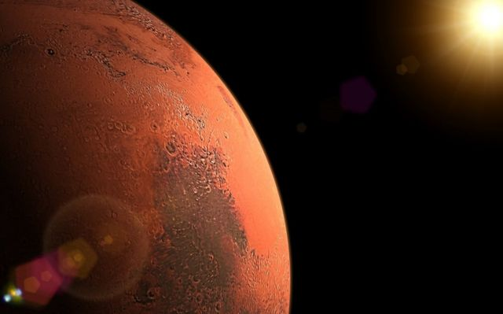
2. Mighty Martians
Astronom William Herschel 1870'lerde kızıl gezegende dolaşan marslıların ortalama insandan daha uzun olduğu sonucuna varmıştı.
Herschel daha güçlü teleskoplarla Mars'ın büyüklüğünü, mevsimlerinin ve günlerinin uzunluğunu ölçtü.
Herschel'e göre Mars Dünya'dan küçüktü, bu yüzden yerçekimi de daha azdı ve bu Marslılar'ın boyunun daha çok uzayacağı anlamına geliyordu.
Marslı kuzenlerimiz neye benziyor?

Slide 22
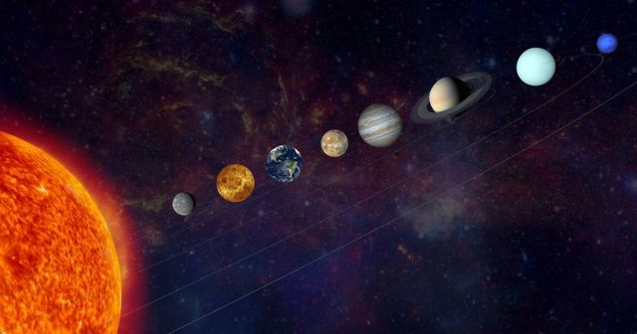
3. Üstün Satürnlüler
Filozof Immanuel Kant, dünya dışı canlıların zekasının tamamen güneşe olan mesafeleriyle orantılı olduğunu iddia etti. Yani Merkürlüler aptal, Satürnlüler ise dahiydi.
Sadece mesafeni koru!

Slide 23
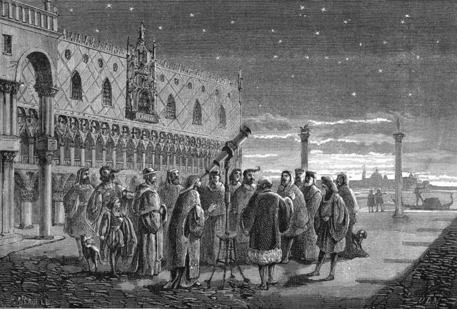
4. Uzaylı Nüfus Sayımı
1848'de papaz ve fen öğretmeni Thomas Dick, güneş sistemi dışında yaşayan uzaylıların sayısını hesaplamaya çalıştı.
Uzaydaki nüfus yoğunluğu o dönem mil kare başına 280 kişi olan İngiltere'ninkine benziyorsa, güneş sisteminde 22 trilyon kişinin yaşıyor olabileceği tahmininde bulundu.
Galile, 17. yüzyılın başlarında teleskopunun nasıl çalıştığını gösterirken.

Slide 24
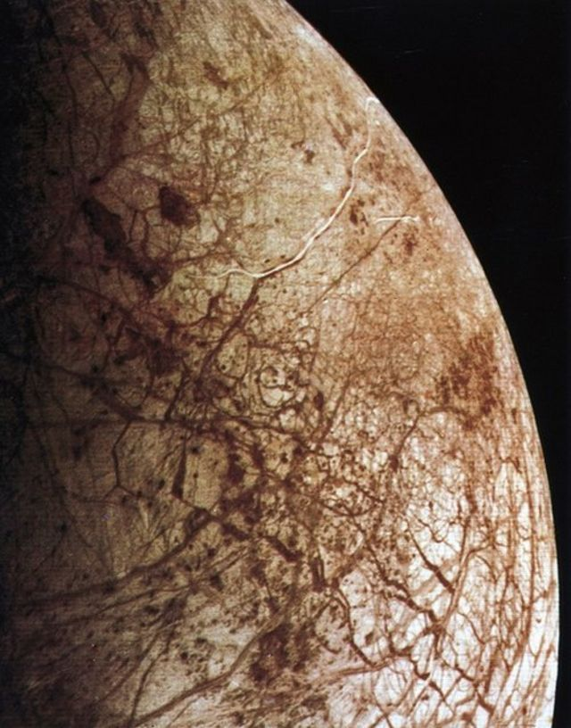
5. Uydularda Yaşam
Güneş sisteminde yaşam arama için en iyi yerler Mars gibi yakın gezegenler değil, Jüpiter'in yörüngesinde dönen Europa ve Satürn'ün uydusu Enceladus olabilir.
Her ikisinde de kalın bir buz tabakasının altında sıvı halde su bulunuyor.
Uyduların okyanuslarının donmasını önleyenen içlerindeki bir ısı kaynağı olabileceği düşünülüyor.
Isı uyduların çekirdeğinde üretiliyor ve hidrotermal yarıklardan okyanus yüzeyine salınıyor olabilir.
Dünyadaki hidrotermal yarıklar, denizlerdeki kalabalık ekosistemlere gıda üreten bir kimyasal reaksiyonu üretiyor.
Europa'nın okyanuslarının derinliklerinde uzaylı ekosistemleri bulabilir miyiz?

Slide 25
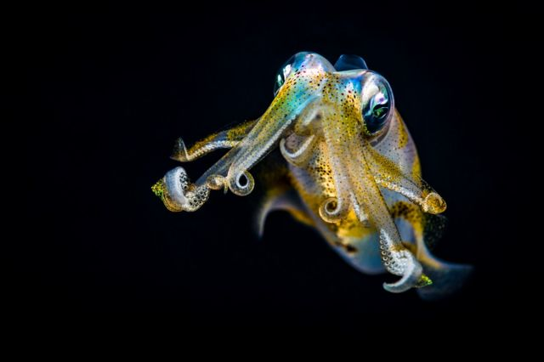
6. Uzay Kalamarı
Bu su bulunan uydularda yaşam varsa, basit bir fizik bilgisiyle nasıl göründüklerine dair ipuçları sağlanabilir.
Büyük suda yaşayan uzaylılar varsa, av yakalamak ve avlanmaktan kaçınmak için hızla hareket etmeleri gerekir. Bu nedenle de kalamar, yunus ve köpekbalığı gibi aerodinamik bir şekilde olabilirler.
Uzaylıların böyle görünebileceğini düşünüyor musunuz?

Slide 26
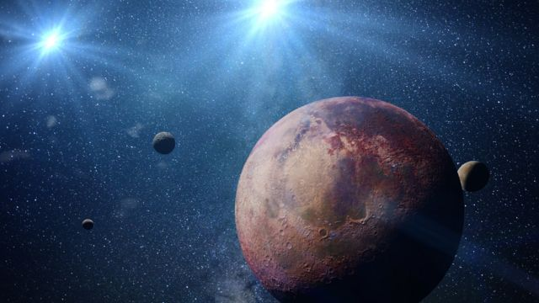
7. Uzak Dünyalar
Astronomlar, Samanyolu Galaksisi'nde dünyaya benzer 40 milyar gezegen olabileceğini tahmin ediyor.
Bu tahmini, güneş sistemimiz dışındaki 3800 gezegeni inceleyerek yaptılar.
Bu hesabı tüm galaksiye uyarlarsanız, milyarlarca gezegene ulaşabilirsiniz.
İkili bir yıldız sisteminde, uyduları olan, güneş sistemimiz dışındaki bir gezegene ne dersiniz?

Slide 27
8. Yaşam Belirtileri
Astronomlar güneş sistemimiz dışındaki gezegenleri ararken, yaşam belirtisi olarak gördükleri bio-imzalar dedikleri gazları inceliyor.
Termitlerden ineklere, dünyadaki yaratıklar metan gazı salgılıyor, ancak bu gazı yanardağlar da üretebiliyor.
Dolayısıyla, metanla birlikte güneş ışığının etkisiyle atmosferimizde doğal bir şekilde oluşan oksijen ve ozon gibi diğer gazları da aramalıyız.

Slide 28
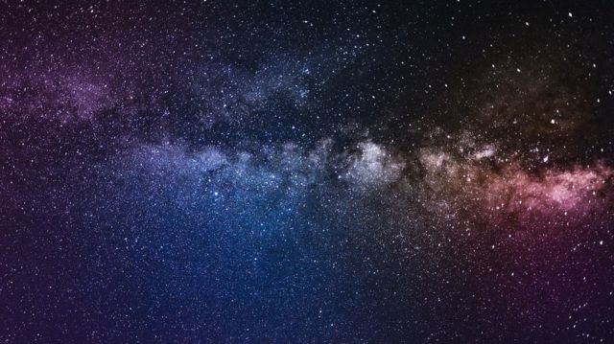
9. Yaşama Elverişli Bölgeler?
Uzmanlar güneş sistemi dışındaki yaşama elverişli bölgelere konsantre olunması gerektiğini söylüyor.
Güneşinden çok uzak (yani çok soğuk) ya da çok yakın (yani çok sıcak) olmamalı ve böylece yaşam oluşması için mükemmel koşulları sağlamalı.
Güneş sistemimiz dışındaki keşfettiğimiz ez yakın gezegen Proxima Centauri b.

Slide 29
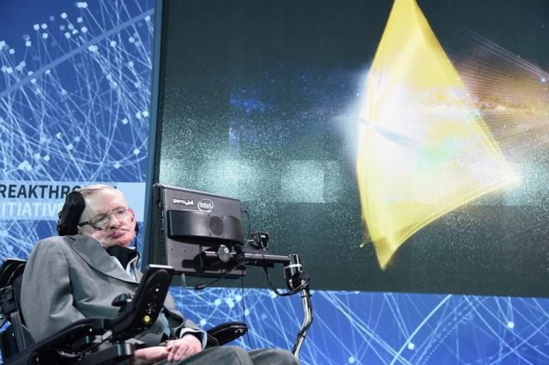
10. Uzaya Yelken Açmak
İşte bu yıldız sistemine ulaşmak için iki yıl önce Breaktrough Starshot adlı bir özel yatırımcıların fonladığı bir proje başlatıldı.
Rus yatırımcı ve fizikçi Yuri Milner, yıldız sistemleri arasında seyahat edebilecek bir uzay aracı konsepti geliştirmeye çalışıyor. Aracın güneş rüzgarlarıyla ışık hızının beşte biri hızda yol alması öngörülüyor.
Bu proje başarılı olursa bu küçük uzay araçlarının Proxima Centauri b'ye ulaşması 20 yıl, dünyaya veri göndermesi ise dört yıl sürebilir.
Uzaya yelken açan bir uzay aracını fikrine destek verenlerden biri StepHen Hawking olmuştu.

Slide 30
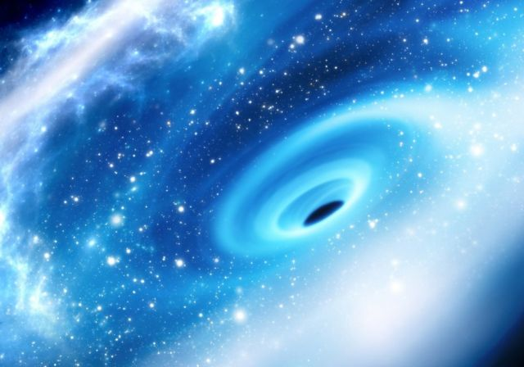
11. Akıllı Uzaylılar
Bizden binlerce ya da milyonlar yıl daha yaşlı bir uzaylı medeniyeti yapay zeka geliştirmiş olabilir.
Yumuşak ve süngerimsi olmayabilirler veya suyun veya oksijenin bol olduğu "yaşanabilir" yerlerde bulunmayabilirler.
Bazı astronomlar yapay zekaların kara delikler ya da çok büyük yıldızlar gibi yüksek enerjili yerlerde yaşamayı tercih edebileceğini söylüyor.

